Slide 1
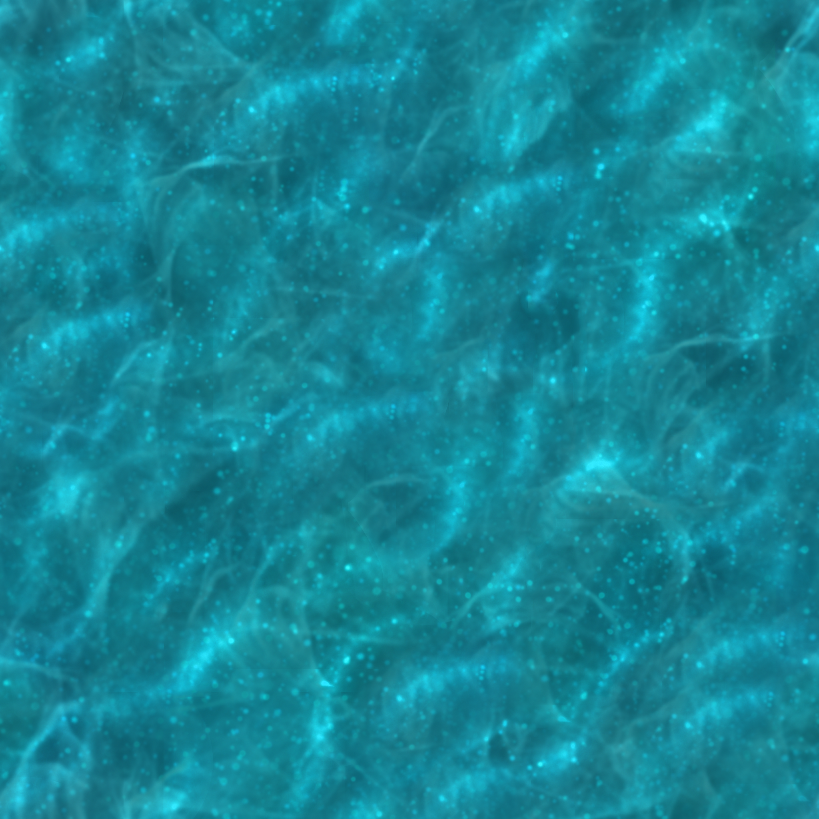
テクスチャ座標
テクスチャ座標（UV座標）とは、
テクスチャーのどの部分の色を表示するかを指定する座標です。
シェーダーではテクスチャ座標も書き換えることができます。
U=0.9
V=0.7
今回は最もシンプルなUVスクロールを作ります
(0.0, 0.0)

Slide 2
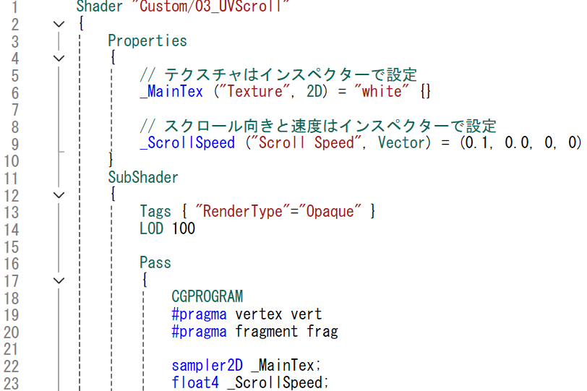
テクスチャ座標
UVScroll.shaderを書きます。（その１）

Slide 3
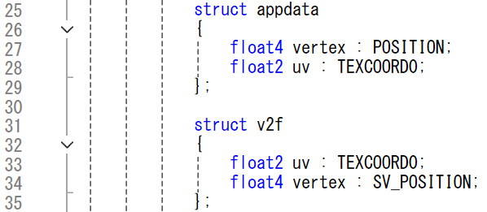
テクスチャ座標
UVScroll.shaderを書きます。（その２）

Slide 4
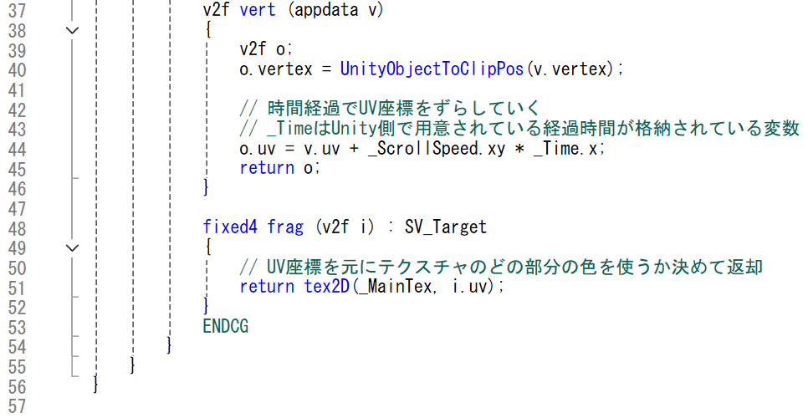
テクスチャ座標
UVScroll.shaderを書きます。（その３）

Slide 5
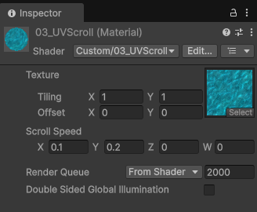
テクスチャ座標
マテリアルを追加してシェーダーを設定します。
テクスチャーには配布した水のテクスチャーを設定しましょう。

Slide 6
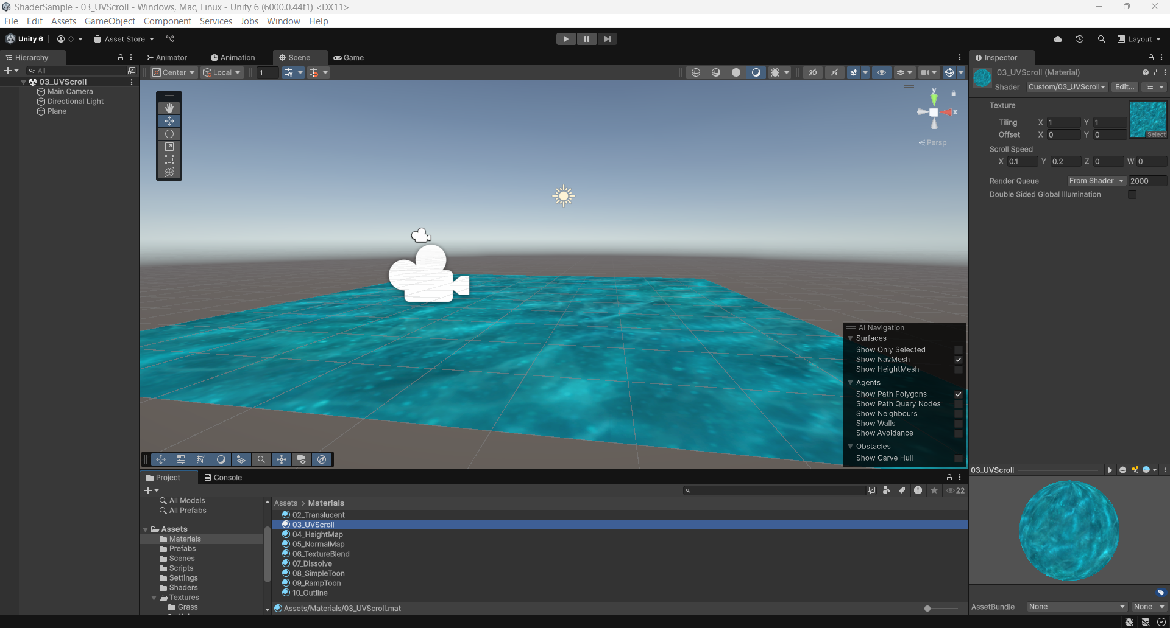
テクスチャ座標
シーンにPlaneを配置してマテリアルを適用しましょう。
時間経過でUV座標がずれていき、水がスクロールします。

Slide 7

テクスチャ座標 補足
_Timeは経過時間が格納された変数で、
Unityシェーダーでは最初から用意されている変数です。
シェーダーで動きを付ける場合に便利ですので覚えておきましょう。

